Slide 1

TÌM HIỂU CÔNG NGHỆ WPF VÀ VIẾT ỨNG DỤNG HỌC TIẾNG ANH CHO TRẺ EM
ĐỒ ÁN TỐT NGHIỆP
Giảng viên hướng dẫn: Châu Thị Bảo Hà
Sinh viên thực hiện: Hoàng Hữu Cương - 16048731
Phan Hữu Quý - 16073931

Slide 2
NỘI DUNG BÁO CÁO
Tổng quan về đề tài
Cơ sở lý thuyết
Nội dung thực hiện
Kết luận

Slide 3
I. TỔNG QUAN ĐỀ TÀI
Lý Do Chọn Đề Tài:
Công nghệ WPF là một công nghệ lập trình mới, có nhiều ưu điểm so với lập trình winform đã được học ở trường.
Mong muốn tạo ra một công cụ hữu ích cho việc hỗ trợ học tiếng anh ở trẻ em.

Slide 4
I. TỔNG QUAN ĐỀ TÀI
Mục Tiêu Đề Tài:
Tìm hiểu công nghệ wpf
Hiện thực một ứng dụng học tiếng anh cho trẻ em.
Phạm Vi Đề Tài:
Nghiên cứu công nghệ WPF, thư viện đồ họa MaterialDesign…
Tìm hiểu giáo trình BigFun cấp độ 1
Tham khảo một số ứng dụng học tiếng anh cho trẻ em hiện nay.

Slide 5
II. CƠ SỞ LÝ THUYẾT
Công Nghệ WPF
WPF, viết tắt của Windows Presentation Foundation, là hệ thống API mới hỗ trợ việc xây dựng giao diện đồ họa trên nên Windows. Được xem như thế hệ kế tiếp của WinForms, WPF tăng cường khả năng lập trình giao diện của lập trình viên bằng cách cung cấp các API cho phép tận dụng những lợi thế về đa phương tiện hiện đại. Là một bộ phận của .NET Framework 3.5, WPF sẵn có trong Windows Vista và Windows Server 2008. Đồng thời, WPF cũng có thể hoạt động trên nền Windows XP Pack 2 hoặc mới hơn, và cả trên Windows Server 2003.
WPF là nền tảng lập trình mới, hiện đại của Microsoft, phần lớn các ứng dụng Desktop của Microsoft đều viết trên nền WPF.

Slide 6
II. CƠ SỞ LÝ THUYẾT
Thư viện Material Design For WPF
Material Design là một ngôn ngữ thiết kế được phát triển vào năm 2014 bởi Google. Mở rộng dựa trên mô típ "thẻ" có mặt trên Google Now, Material Design đem đến phong cách tự do hơn với các cách bố trí dạng lưới, các phản hồi hoạt họa chuyển động, kéo giãn, và các hiệu ứng chiều sâu như ánh sáng và đổ bóng.

Slide 7
II. CƠ SỞ LÝ THUYẾT
Chương Trình BIGFUN:
BIG FUN là chương trình dạy tiếng Anh cho trẻ em từ 3-6 tuổi bằng phương pháp thẩm thấu - một phương pháp giúp trẻ học tiếng Anh tự nhiên như học tiếng mẹ đẻ. Bé sẽ được tham gia vào một môi trường Anh ngữ sinh động với các bài hát, những bộ phim hoạt hình, những điệu nhảy vui nhộn, những hoạt động mỹ thuật thú vị và những bài học giàu hình ảnh. Tất cả sẽ kích thích bé chủ động tham gia, lắng nghe, bắt chước và lặp lại. Bằng cách đó, tiếng Anh sẽ tự nhiên đi vào trong trí não của bé mà bé không có cảm giác “bị học”.
Chương trình gồm 3 cấp độ (Level 1, Level 2, Level 3), mỗi cấp độ gồm 8 Unit tương ứng với 8 chủ đề khác nhau.
Trong đề tài này sẽ tập trung vào giáo trình Bigfun cấp độ 1 với 8 chủ đề bao gồm: My Class, My Body, My Family, My Toys, My Lunch, My Clothes, Animals, My World.

Slide 8
II. CƠ SỞ LÝ THUYẾT
Khảo sát các ứng dụng học tiếng anh cho trẻ em
Một số ứng dụng học tiếng anh cho trẻ em hiện nay: Lingokids, MokeyJunior, English For Kids…
Ưu điểm:
Số lượng bài học phong phú, đa dạng.
Hỗ trợ học tiếng anh thông qua các trò chơi, các hình ảnh, âm thanh, và các video sống động, giúp trẻ không bị nhàm chán khi học.
Nhược điểm:
Nhiều ứng dụng yêu cầu phụ huynh phải trả phí.
Phân chia cái bài học chưa hợp lý dẫn đến việc trẻ em khó có thể tiếp thu một cách tốt nhất.

Slide 9
III. NỘI DUNG THỰC HIỆN
Use case Tổng Quát

Slide 10
III. NỘI DUNG THỰC HIỆN
Class Diagram

Slide 11
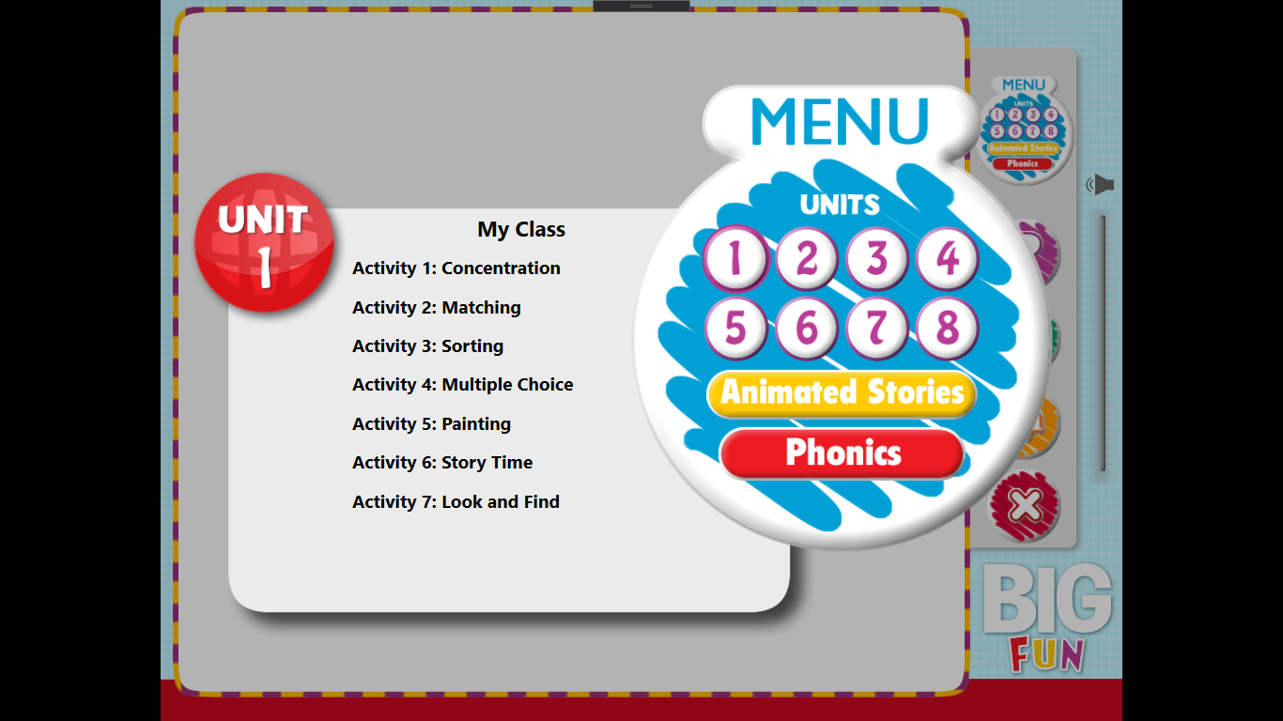
III. NỘI DUNG THỰC HIỆN
Ứng dụng học tiếng anh Big Fun

Slide 12
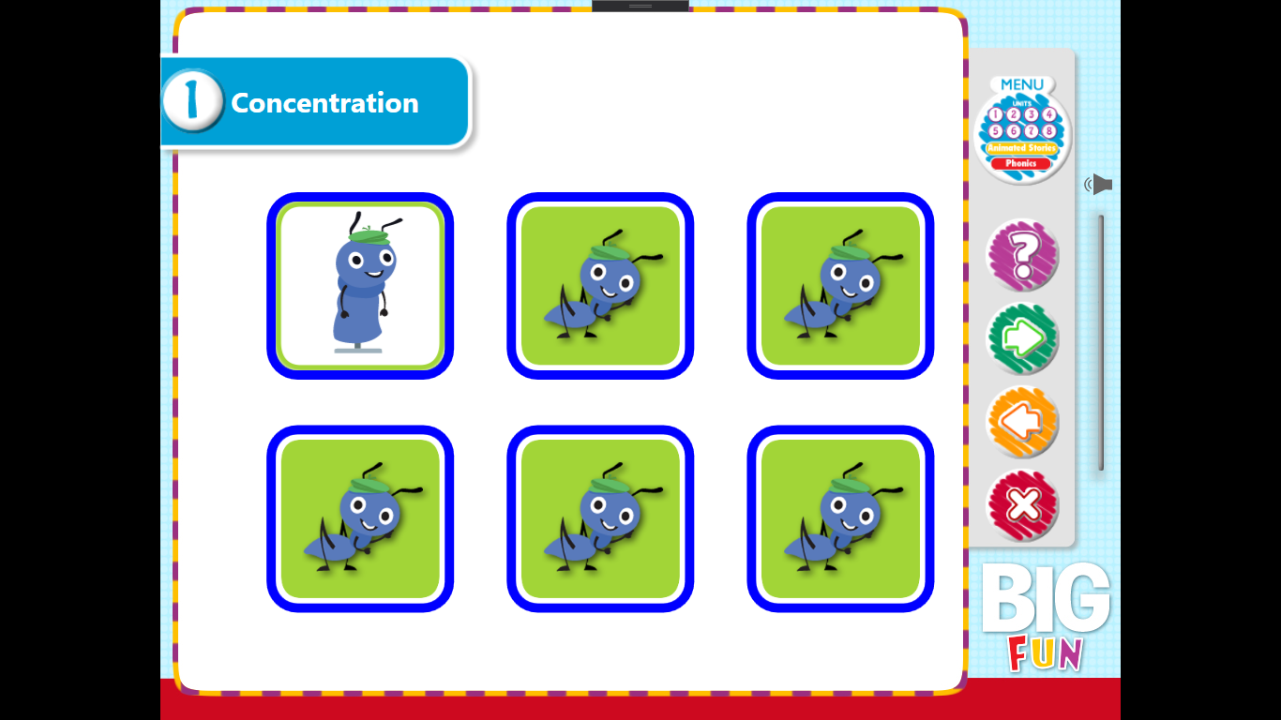
III. NỘI DUNG THỰC HIỆN
Activity Concentration

Slide 13
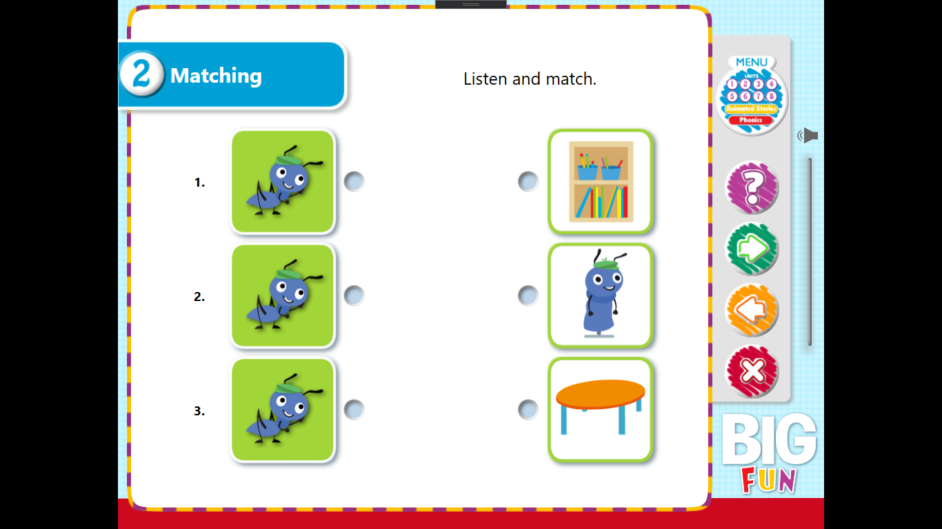
III. NỘI DUNG THỰC HIỆN
Activity Matching

Slide 14
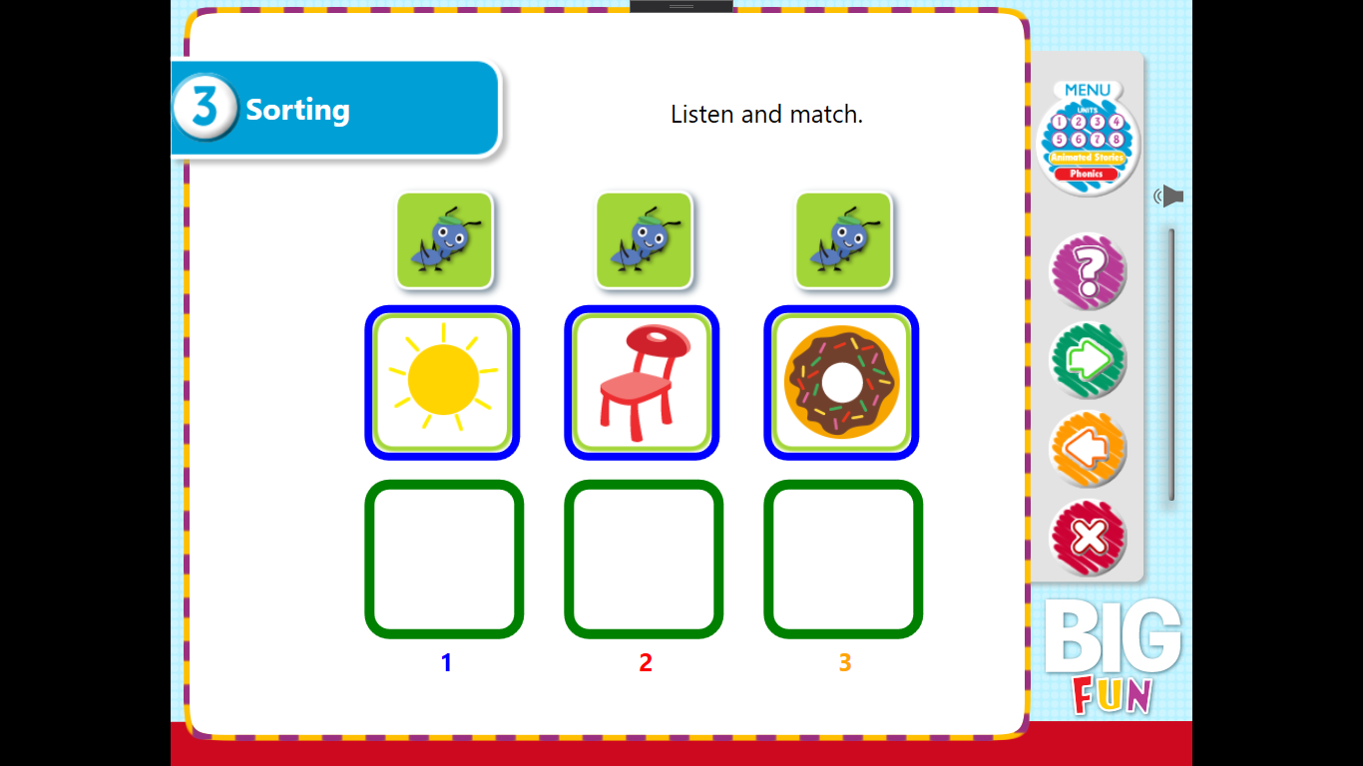
III. NỘI DUNG THỰC HIỆN
Activity Sorting

Slide 15
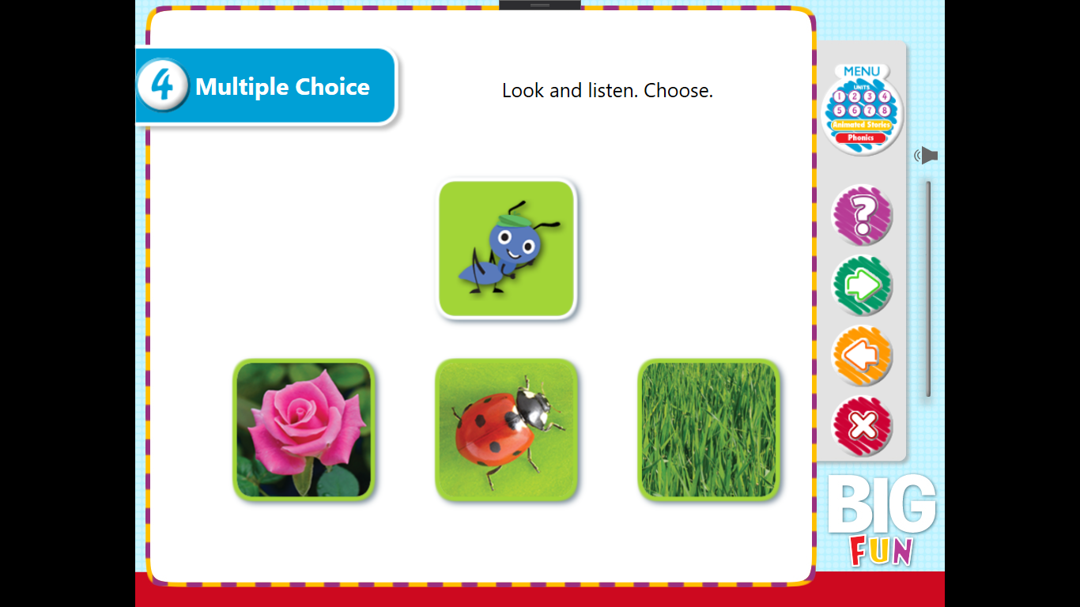
III. NỘI DUNG THỰC HIỆN
Activity Multiple Choice

Slide 16
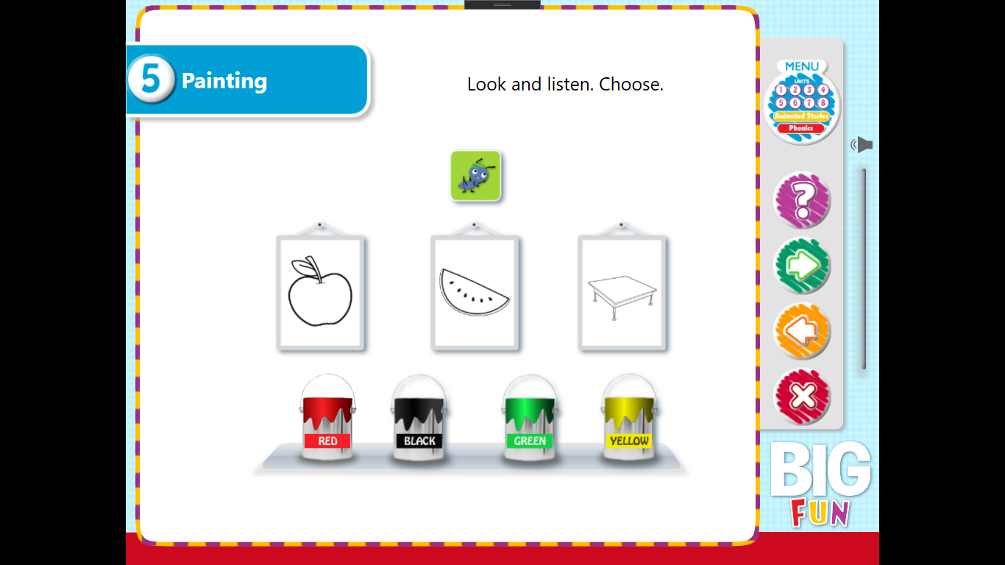
III. NỘI DUNG THỰC HIỆN
Activity Painting

Slide 17
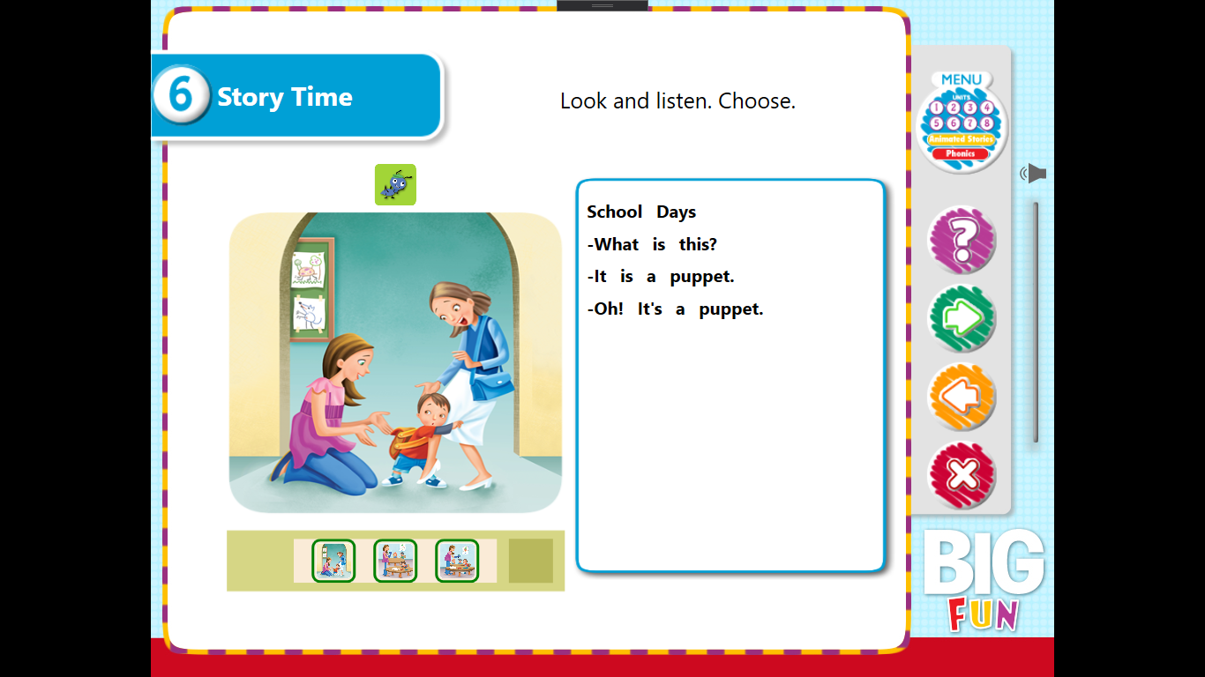
III. NỘI DUNG THỰC HIỆN
Activity Story Time

Slide 18
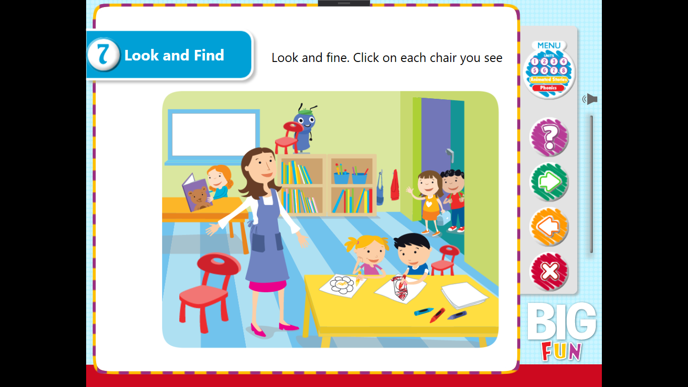
III. NỘI DUNG THỰC HIỆN
Activity Look And Find

Slide 19
IV. KẾT LUẬN
Kết quả đạt được
Có hiểu biết nhất định về công nghệ WPF, thư viện Material Design.
Xây dựng được ứng dụng học tiếng anh cho trẻ em.
Hạn chế của ứng dụng
Thiết kế còn hạn chế cho việc phát triển ứng dụng.
Hiệu ứng còn thô sơ, chưa đủ sinh động.
Tài nguyên dữ liệu về hình ảnh và âm thanh còn hạn chế, chưa phù hợp
Còn nhiều lỗi và một vài chức năng chưa hiện thực được.
Hướng phát triển
Sửa lỗi và hoàn thiện các chức năng còn thiếu, them các chức năng mới để phong phú ứng dụng.
Cải thiện dữ liệu hình ảnh, âm thanh, hiệu ứng, đồ họa.

Slide 20
Cảm ơn mọi người
đã lắng nghe!

